Slide 1
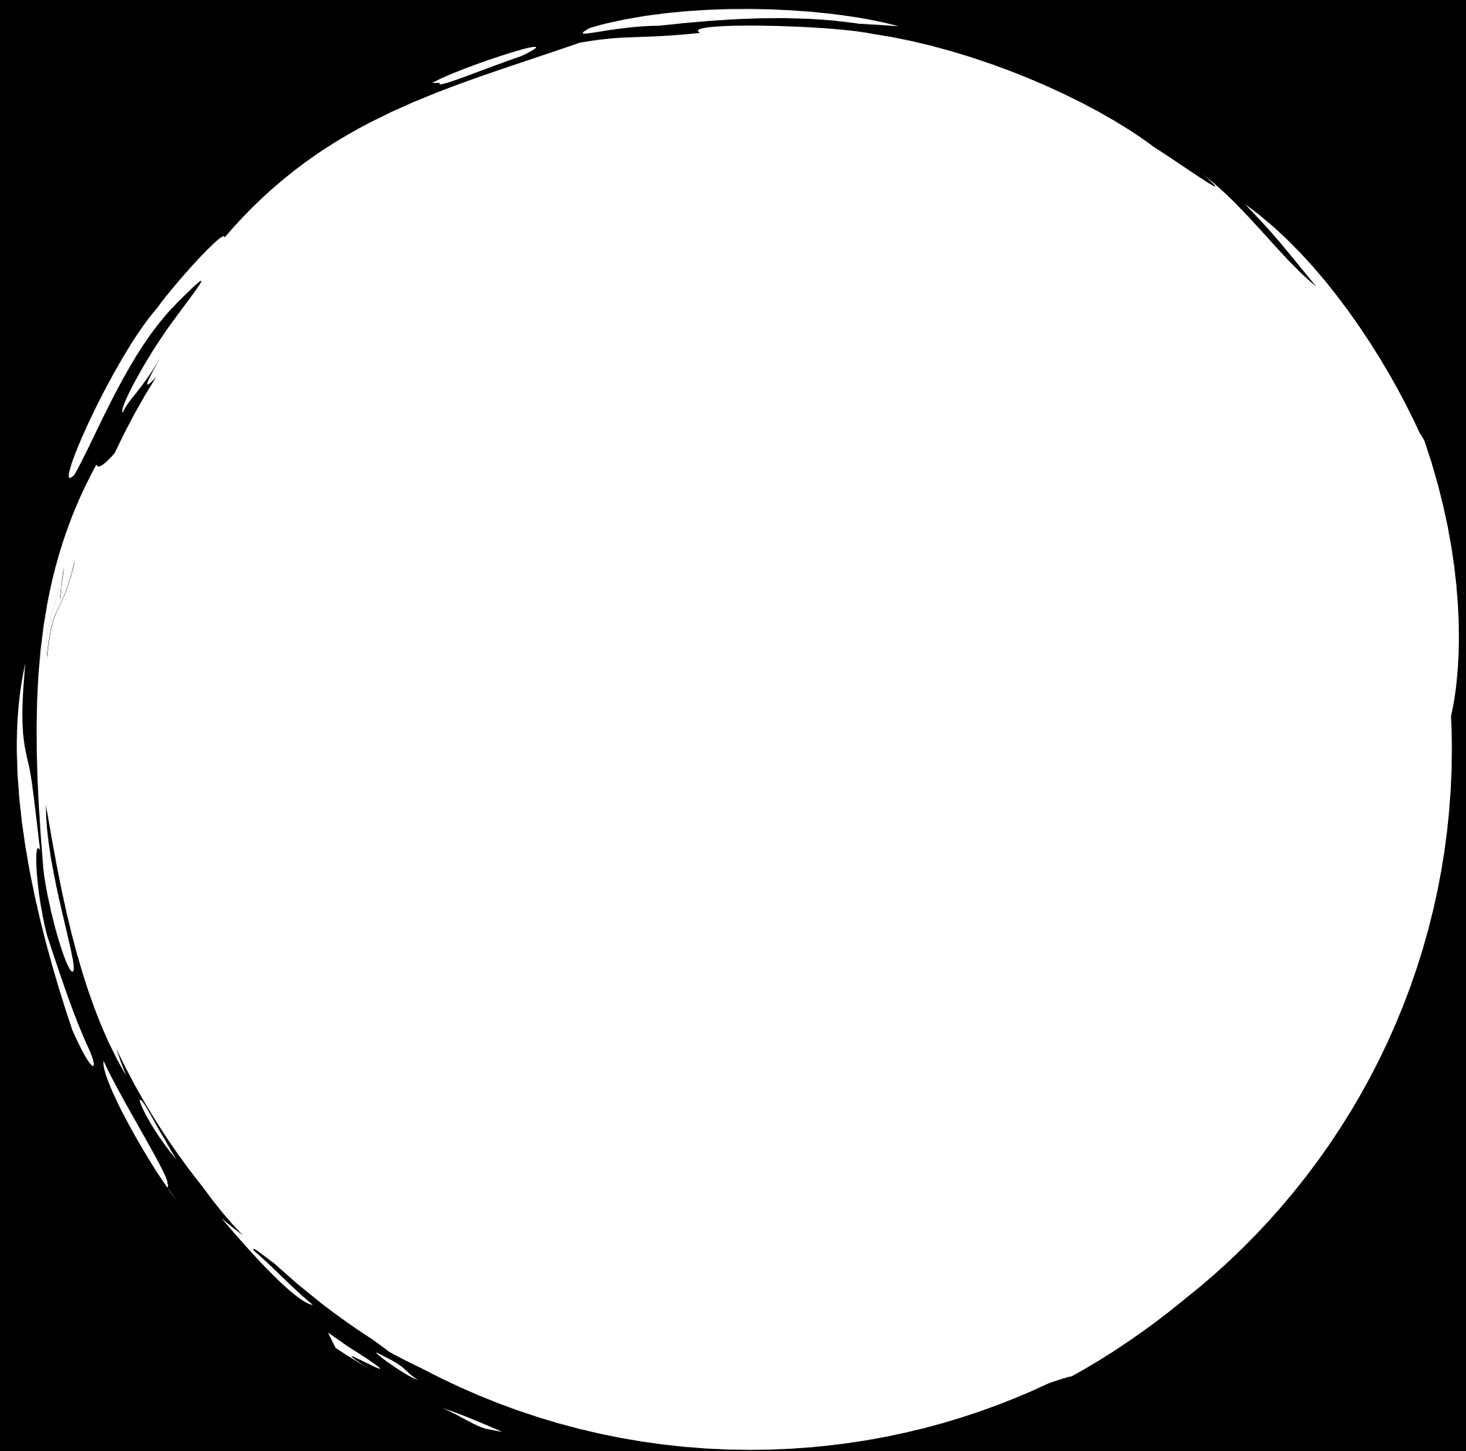




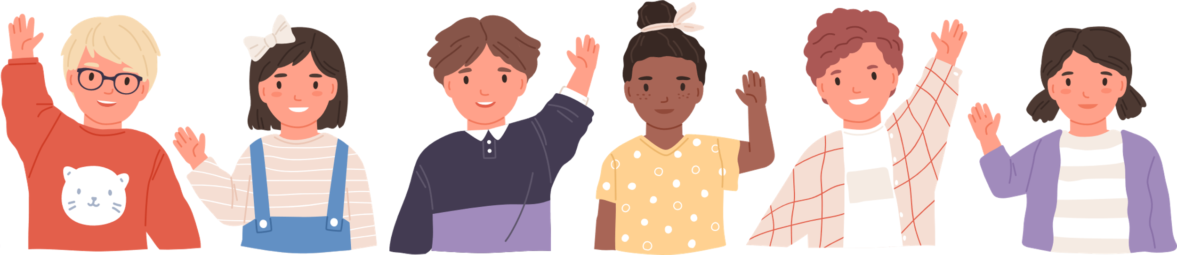
CHÀO MỪNG CÁC EM HỌC SINH YÊU QUÝ
CHÀO MỪNG CÁC EM HỌC SINH

Slide 2





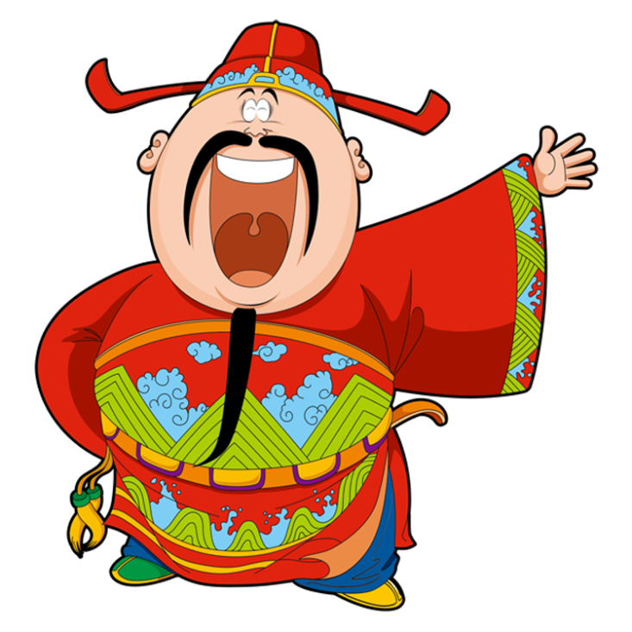
TRÒ CHƠI

Slide 3



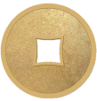

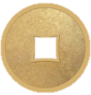

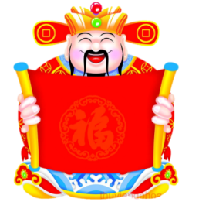
3
1
2
4
5
HÁI LỘC NÀO
HÁI LỘC NÀO

Slide 4
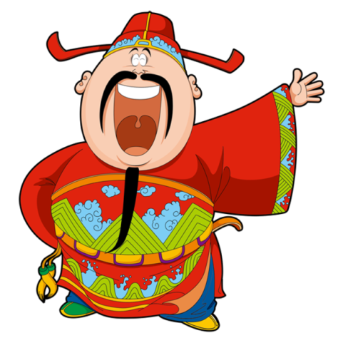



Hành vi của nhân vật nào dưới đây có thể gây ra tai nạn về cháy, nổ?
A. Anh V mua thuốc nổ về tự chế pháo để bán kiếm lời.
B. Chị S để các hóa chất dễ cháy ở xa khu vực bếp.
C. Anh T tố cáo hành vi tàng trữ thuốc nổ của ông X.
D. Chị M gọi lực lượng cứu hỏa khi phát hiện đám cháy.

Slide 5
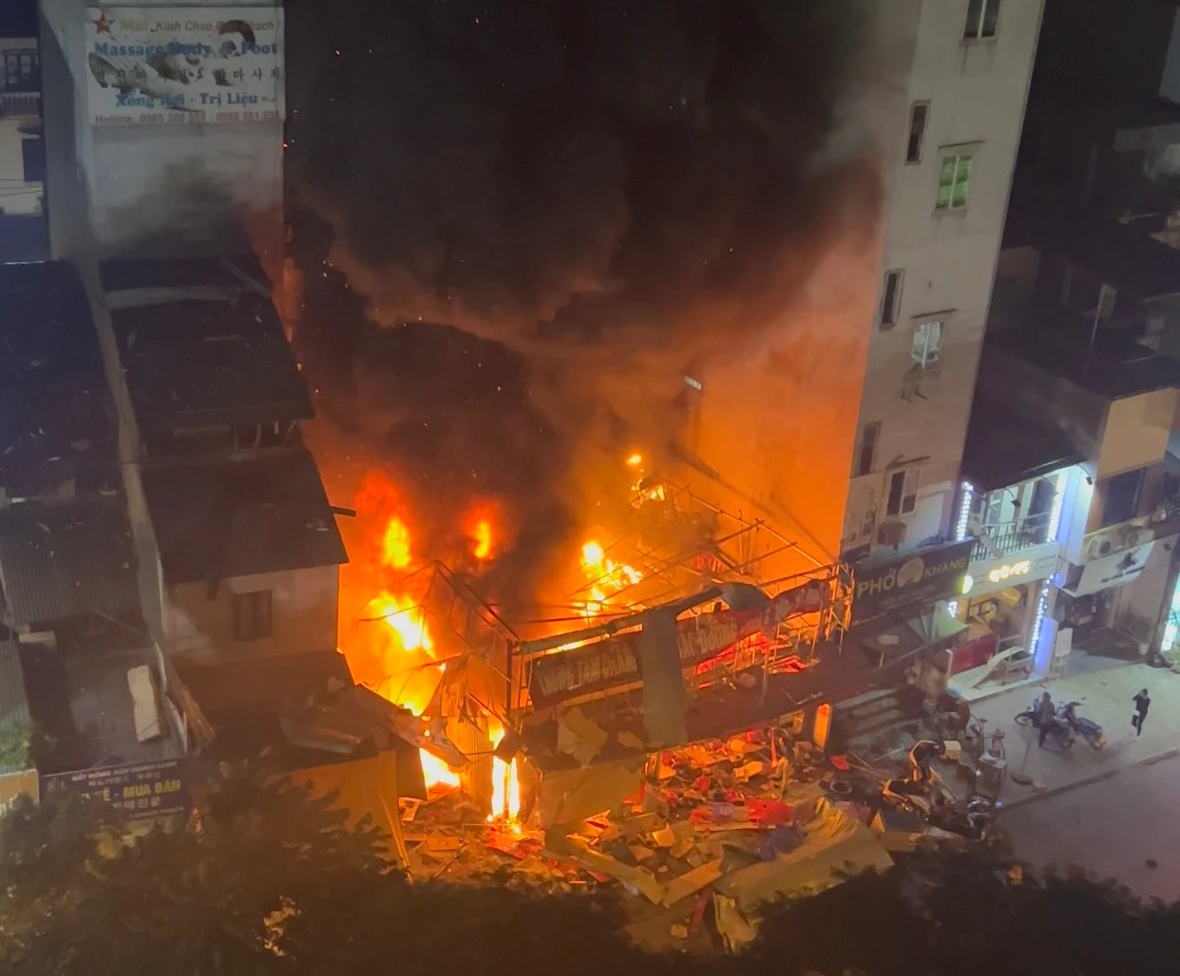

Nội dung nào sau đây không phản ánh đúng nguy cơ dẫn đến tai nạn cháy, nổ?
A. Nắng nóng gay gắt kéo dài.
B. Bảo quản thực phẩm sai cách.
C. Hàn, khò các vật liệu dễ cháy.
D. Thiết bị điện bị quá tải, cháy.

Slide 6
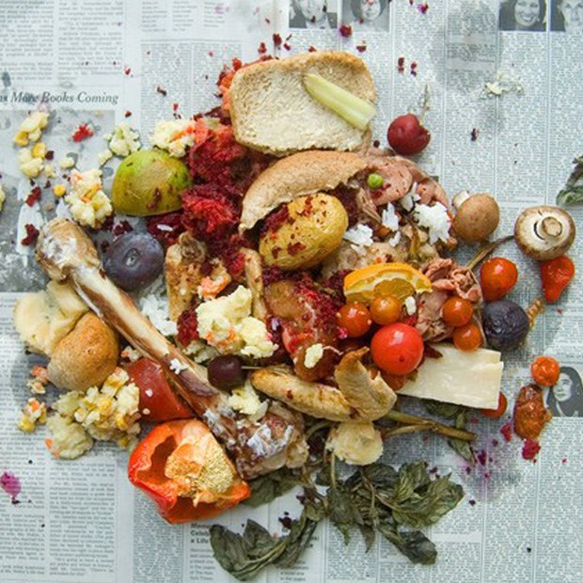
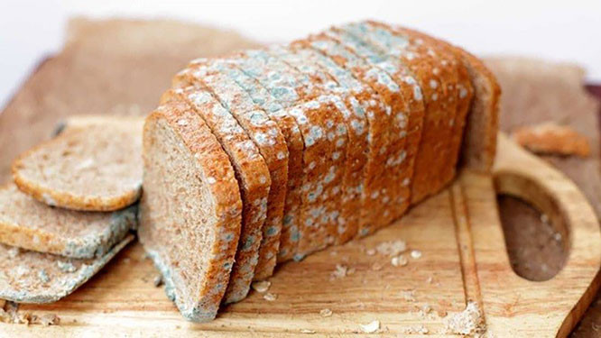
Nếu sử dụng thực phẩm bị nấm, mốc, ôi, thiu sẽ dẫn đến nguy cơ gì?
A. Ngộ độc cồn Methanol
B. Nhiễm độc thuỷ ngân
C. Bị thương tích, tàn phế
D. Ngộ độc thực phẩm

Slide 7
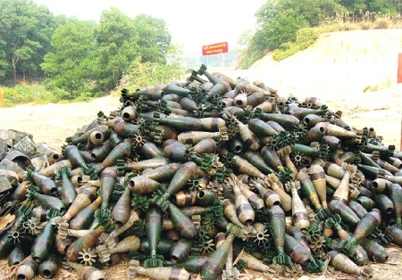
Bom, mìn, đạn, pháo có thể gây ra tai nạn nào?
A. Nhiễm độc thuỷ ngân
B. Ngộ độc hoá chất
C. Cháy, nổ
D. Chập điện

Slide 8
Hành vi nào sau đây có nguy cơ ngộ độc thực phẩm?
A. Lựa chọn những thực phẩm tươi ngon
B. Bảo quản thực phẩm đúng cách
C. Ăn chín uống sôi
D. Sử dụng những sản phẩm không rõ nguồn gốc

Slide 9


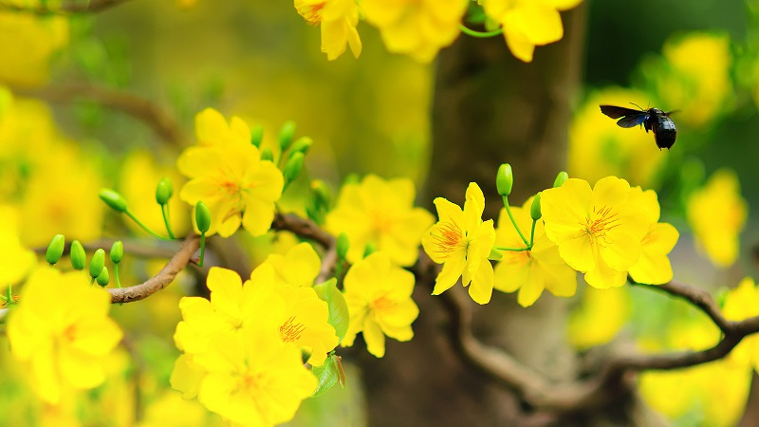
Chúc mừng năm mới

Slide 10
Một số tai nạn vũ khí, cháy, nổ, chất độc hại và nguy cơ dẫn đến tai nạn.
Hậu quả của tai nạn vũ khí, cháy, nổ và các chất độc hại.

Slide 11
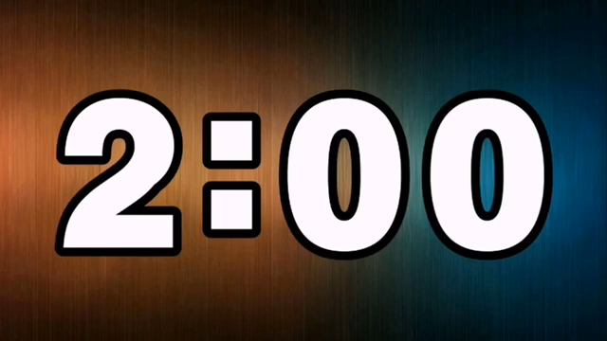
Em hãy đọc các trường hợp sau để trả lời câu hỏi:
Trường hợp 1. Vợ chồng anh D đã tiến hành sang chiết thô sơ gas từ bình loại 12kg sang các bình gas nhỏ để mang đi bán.Trong quá trình sang chiết do thiếu máy móc đã khiến một lượng khí gas bị rò rỉ bao phủ căn phòng.Thời điểm vợ chồng anh D phát hiện ra mùi gas nồng nặc cũng là lúc một tiếng nổ vang lên kèm theo lửa bùng cháy cuồn cuộn. Hai vợ chồng anh D bị sức ép của vụ nổ hất văng ra khỏi phòng và bị bỏng nặng, nhiều nhà bên cạnh cũng bị lửa ập đến làm cháy rụi đồ đạc khiến mọi người vô cùng lo sợ.
Trường hợp 2. Anh H đã tìm hiểu cách chế pháo, trong quá trình thực hiện thì bất ngờ pháo tự chế phát nổ khiến anh H bị chấn thương nặng dẫn tới tử vong. Đồng thời, căn nhà của gia đình anh H cũng bị thiệt hại nghiêm trọng về tài sản.
Trường hợp 3. Chị P dùng một vỏ chai nước ngọt để sang hàng xóm xin ít thuốc diệt gián dạng nước và để trên cửa sổ. Sau khi đi học về, do khát nước, cháu Q con trai chị P đã vội vàng lấy chai nước ngọt xuống uống nên dẫn tới đau bụng, nôn mửa phải đưa đi cấp cứu. Do được các bác sĩ cứu chữa kịp thời nên cháu Q đã không nguy hiểm đến tính mạng.
THẢO LUẬN NHÓM ĐÔI (2 phút)
Hãy nêu hậu quả của các vụ tai nạn vũ khí, cháy, nổ và các chất độc hại
trong những trường hợp trên?

Slide 12






KẾT QUẢ THẢO LUẬN NHÓM
* Hậu quả của các vụ tai nạn trong những trường hợp trên:
- TH1: Cháy nhà, bị thương, bỏng nặng, tổn hại về sức khoẻ, vật chất.
- TH2: Thiệt hại về tính mạng, thiệt hại nghiêm trọng về tài sản.
- TH3: Ngộ độc hoá chất, thiệt hại về sức khoẻ thậm chí đe doạ đến tính mạng.

Slide 13



PHÓNG SỰ ĐIỀU TRA
TÌNH TRẠNG/HẬU QUẢ CỦA TAI NẠN VŨ KHÍ, CHÁY, NỔ VÀ CÁC CHẤT ĐỘC HẠI
- Nhóm phóng viên số 1: Thuyết trình về tình trạng tai nạn do vũ khí cháy, nổ trong cuộc sống hằng ngày. Nhận xét về hậu quả mà tai nạn do vũ khí, cháy nổ đối với cá nhân, gia đình và xã hội.
- Nhóm phóng viên số 2: Thuyết trình về tình trạng tai nạn hoá chất hoặc ngộ độc thực phẩm trong cuộc sống hằng ngày. Nhận xét về hậu quả mà ngộ độc thực phẩm gây ra đối với cá nhân, gia đình và xã hội.

Slide 14
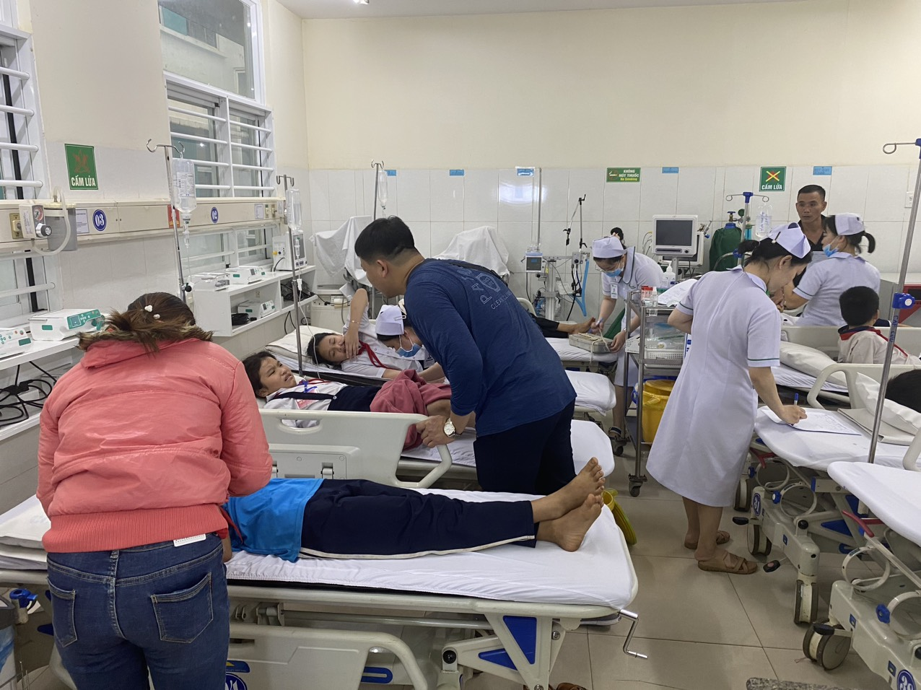
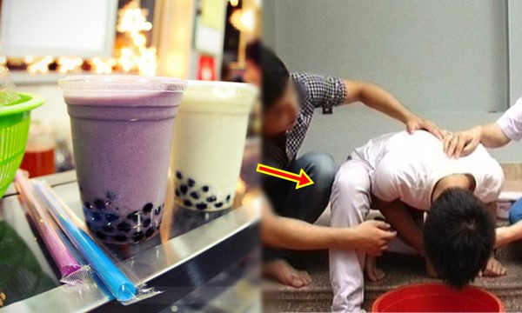
Ngộ độc thực phẩm ở Đăk Lăk (ngộ độc trà sữa)
Ngày 22-11-2023, 17 học sinh lớp 5B Trường tiểu học Lý Thường Kiệt (TP Buôn Ma Thuột) uống trà sữa ngoài trường và nghi bị ngộ độc thực phẩm.

Slide 15
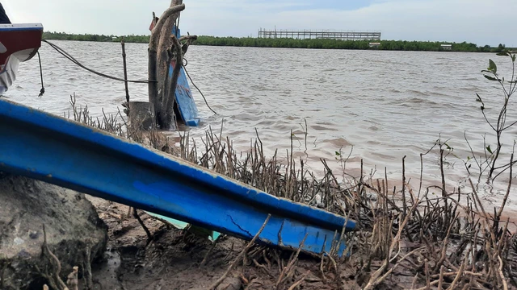
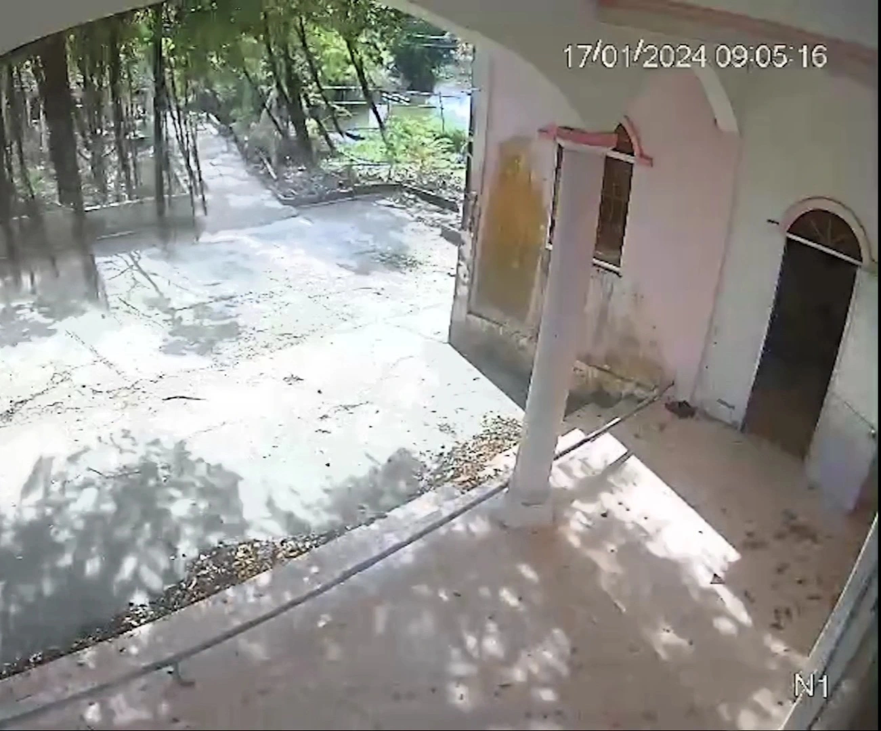
Vụ nổ bom ở Năm Căn, Cà Mau sáng 17/01/2024 khiến 3 người tử vong.
Chiếc xuồng của các thợ lặn bị đứt làm đôi
Cửa kính nhà dân bị bể nát dù cách
hiện trường vụ nổ hàng trăm mét

Slide 16
Một số tai nạn vũ khí, cháy, nổ, chất độc hại và nguy cơ dẫn đến tai nạn.
Hậu quả của tai nạn vũ khí, cháy, nổ và các chất độc hại.
- Tổn hại đến sức khoẻ, tính mạng.
- Thiệt hại về tài sản, kinh tế của cá nhân, gia đình, xã hội.
- Gây ô nhiễm, suy thoái tài nguyên thiên nhiên, môi trường.

Slide 17

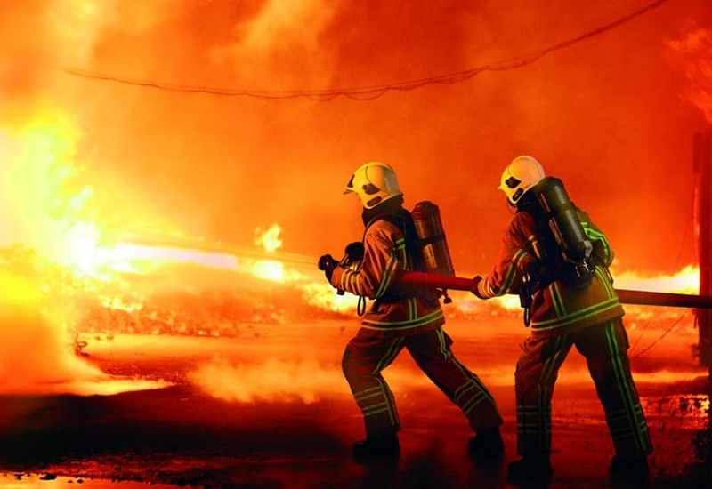
SỰ KIỆN – BÌNH LUẬN

Slide 18


Slide 19
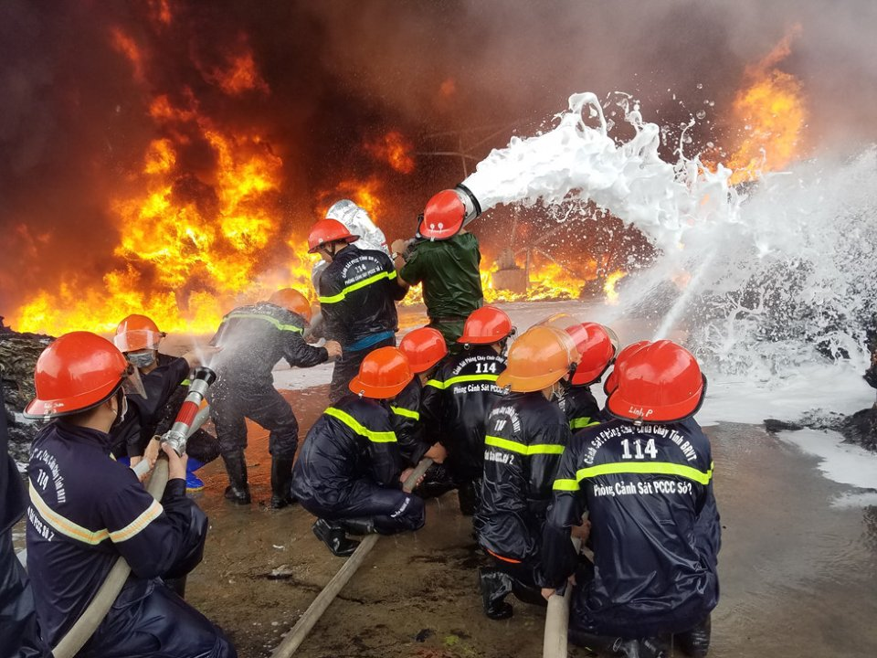
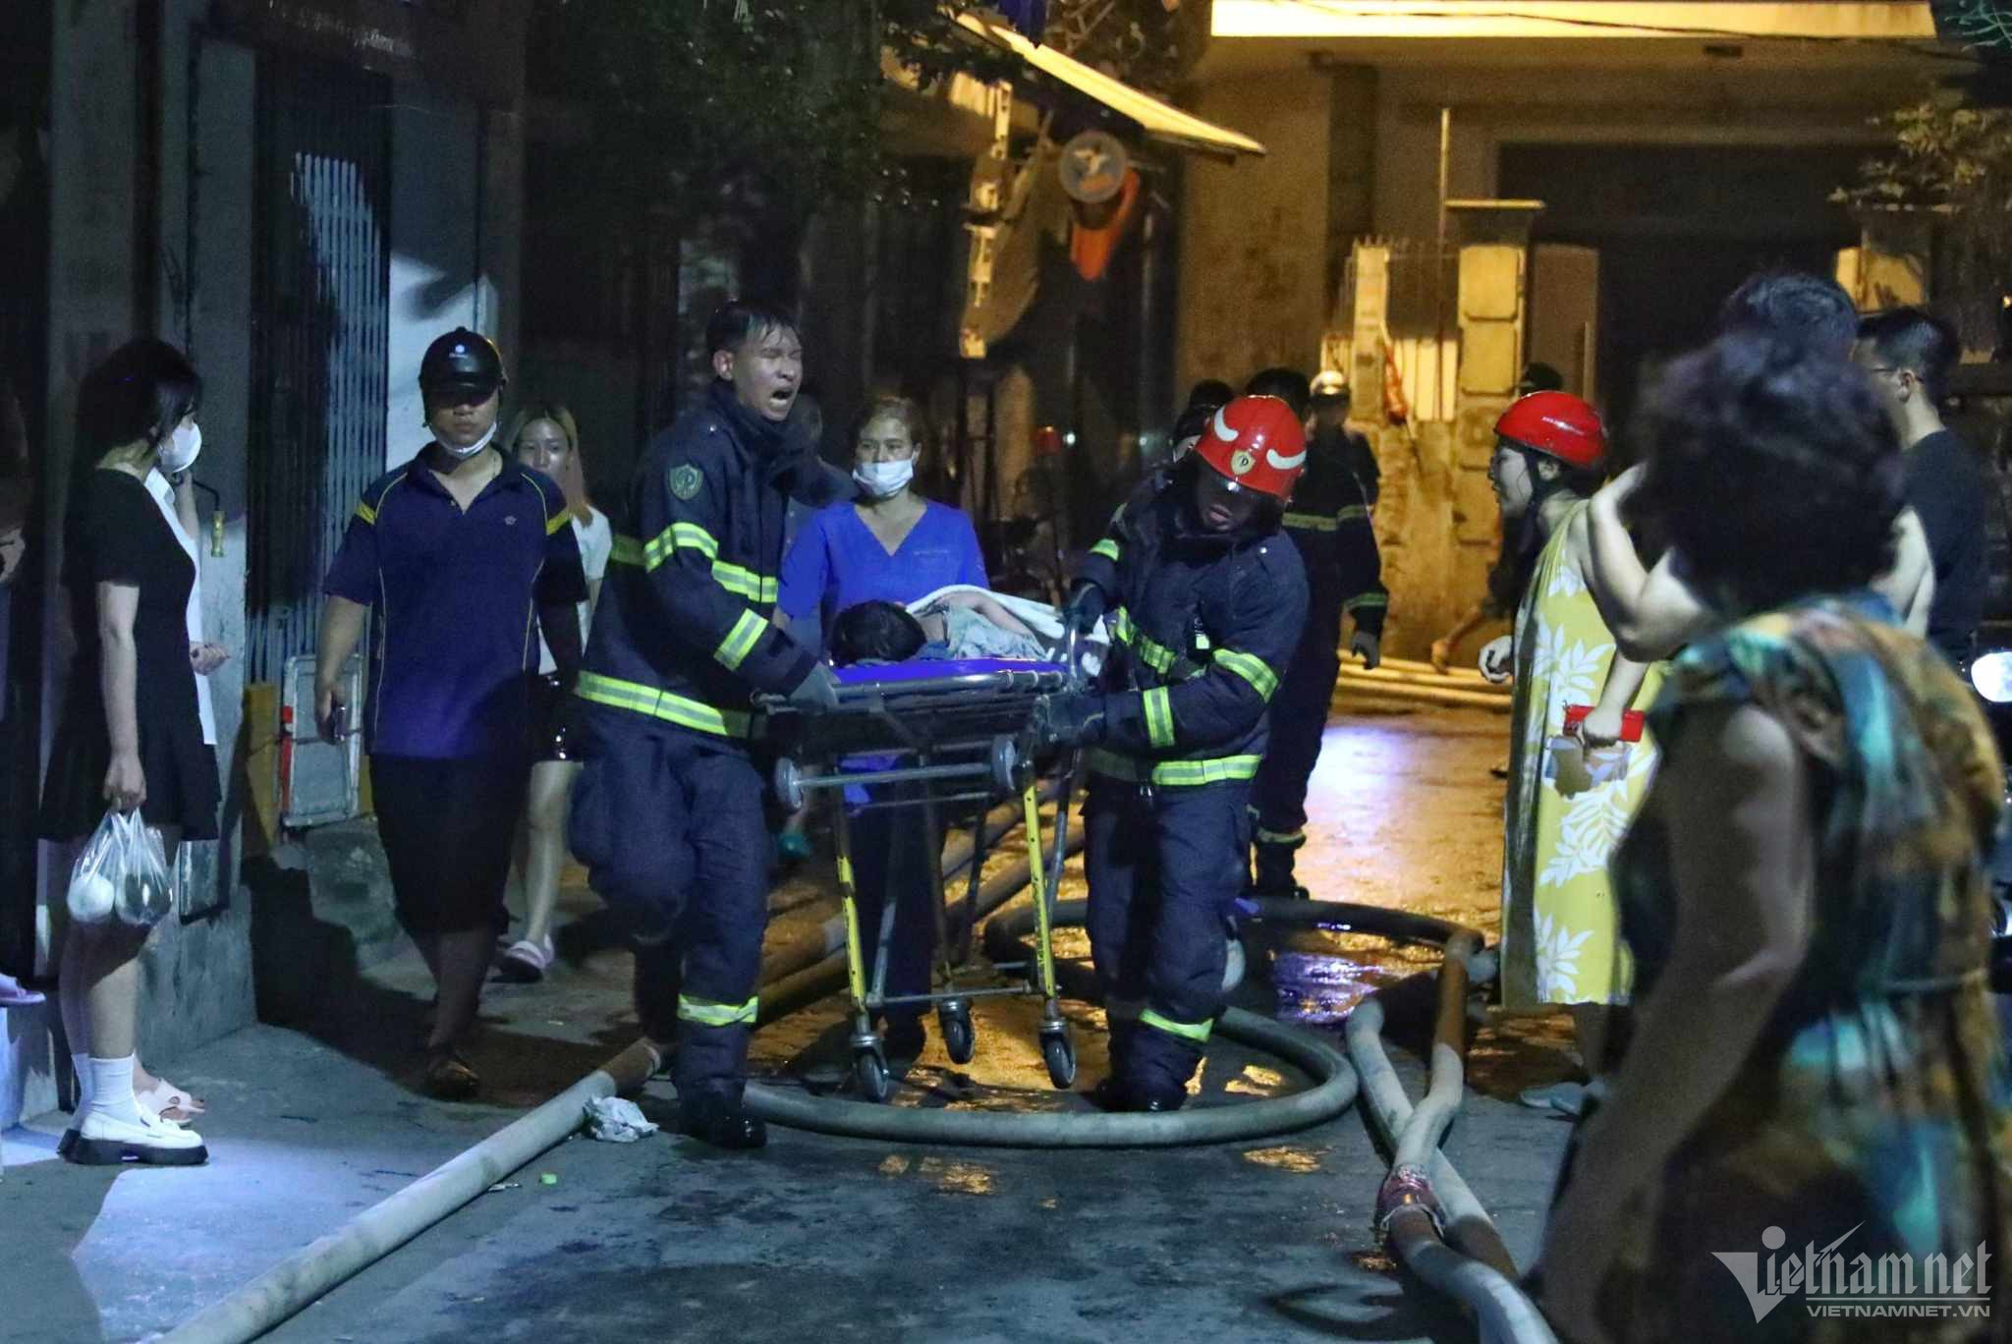
Bạn có suy nghĩ như thế nào sau khi theo dõi đoạn phim và quan sát hình ảnh trên?

Slide 20
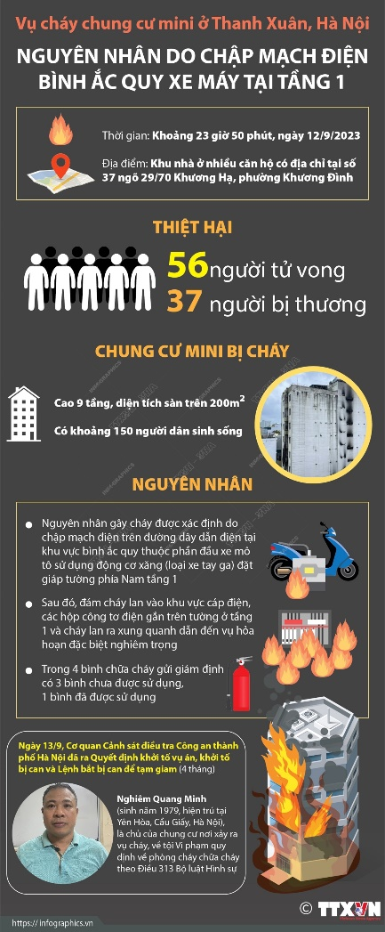
Hậu quả của vụ cháy để lại vô cùng nghiêm trọng.
Đau xót trước nỗi đau, mất mát của các nạn nhân…
Cần phải cẩn thận phòng ngừa những nguy cơ tai nạn cháy nổ xảy ra…

Slide 21
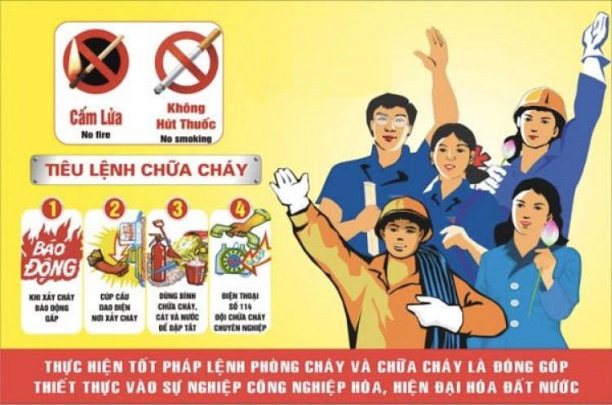

Cần nâng cao ý thức chấp hành quy định của pháp luật về phòng ngừa tai nạn vũ khí, cháy, nổ và các chất độc hại!

Slide 22


TRÒ CHƠI “ BÍ MẬT TRONG TRÁI BÓNG”
CÂU
HỎI ?

Slide 23

1
2
3
4
5
CHỌN BÓNG

Slide 24

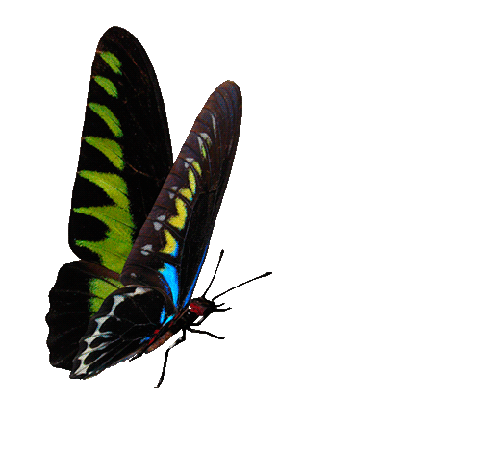



GO HOME
Hãy nêu quan điểm của mình về ý kiến sau:
Tai nạn vũ khí, cháy, nổ và các chất độc hại chỉ ảnh hưởng đến môi trường?
MỞ

Slide 25
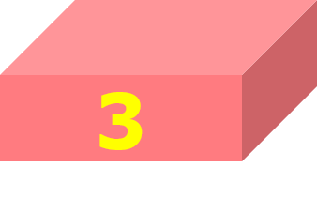
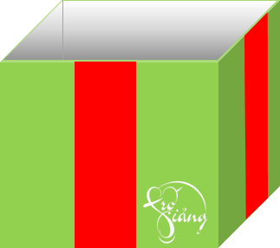
CHÚC MỪNG BẠN ĐÃ CHỌN ĐƯỢC
QUẢ BÓNG MAY MẮN
GO HOME
1 gói bánh
MỞ

Slide 26
GO HOME
Hãy chỉ ra nguy cơ và phân tích hậu quả có thể xảy ra của hành vi sau sau đây:
Bác Nam sử dụng phẩm màu không nằm trong danh mục của Bộ Y tế trong chế biến thực phẩm.
MỞ

Slide 27
GO HOME
Việc làm dưới đây có thể gây ra hậu quả gì?
Mải nói chuyện với bạn, N quên không tắt bếp ga khi đã nấu xong.
MỞ

Slide 28
CHÚC MỪNG BẠN ĐÃ CHỌN ĐƯỢC
QUẢ BÓNG MAY MẮN
GO HOME
1 gói bánh
MỞ

Slide 29

XIN MỜI QUÝ THẦY CÔ CÙNG CÁC BẠN THEO DÕI TIỂU PHẨM

Slide 30


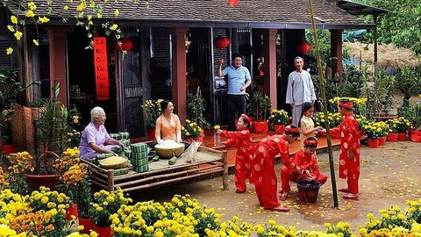
Theo các em, trong dịp lễ Tết sẽ có
những nguy cơ tai nạn nào dễ xảy ra nhất? Cho biết hậu quả và đề xuất cách phòng ngừa là gì?

Slide 31
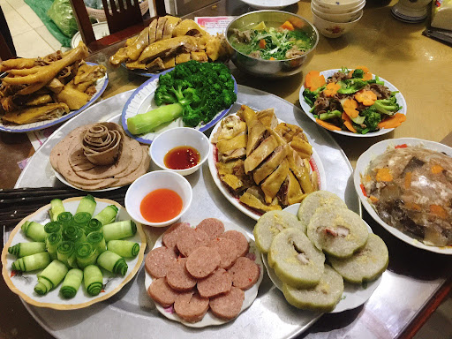
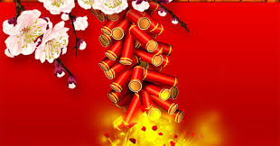
Nguy cơ ngộ độc thực phẩm từ các món ăn và nguy cơ cháy nổ do đốt pháo không rõ nguồn gốc,…

Slide 32
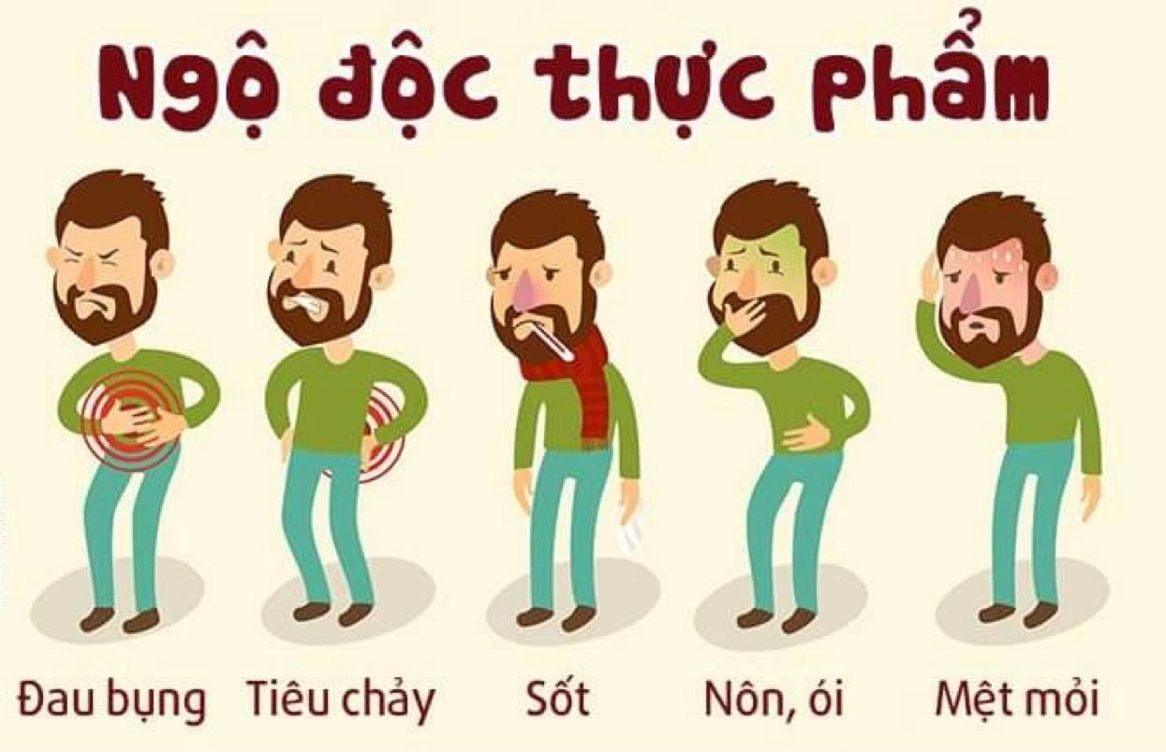
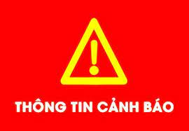
Hậu quả: Ảnh hưởng nghiêm trọng đến tính mạng, sức khỏe của con người,…

Slide 33


Lựa chọn thực phẩm an toàn, lành mạnh,…và tuyệt đối không được đốt pháo…để đảm bảo an toàn cho bản thân và mọi người.

Slide 34
HƯỚNG DẪN VỀ NHÀ
- Bài vừa học: Học thuộc bài học 2 -SGK T57 để nêu được những hậu quả của tai nạn vũ khí, cháy, nổ và các chất độc hại.
- Chuẩn bị bài mới: Chuẩn bị trước phần 3, những quy định của pháp luật về phòng ngừa tai nạn vũ khí cháy nổ và các chất độc hại
+ Đọc thông tin – SGK –T58
+ Đọc các trường hợp 1,2,3 và trả lời câu hỏi trong SGK -T59
+ Xem trước các bài tập 1,2,3,4

Slide 35
THANK YOU!

